Slide 1
ChatGPT
班級：創新AI碩一
姓名：何哲平
學號：111C71008
作業日期：2023/03/09~2023/03/10
Notes:
1.) 試著回答自己領域內的問題
2.) 分析ChatGPT回答內容
3.) 就回答內容再做修改（二次開發）

Slide 2
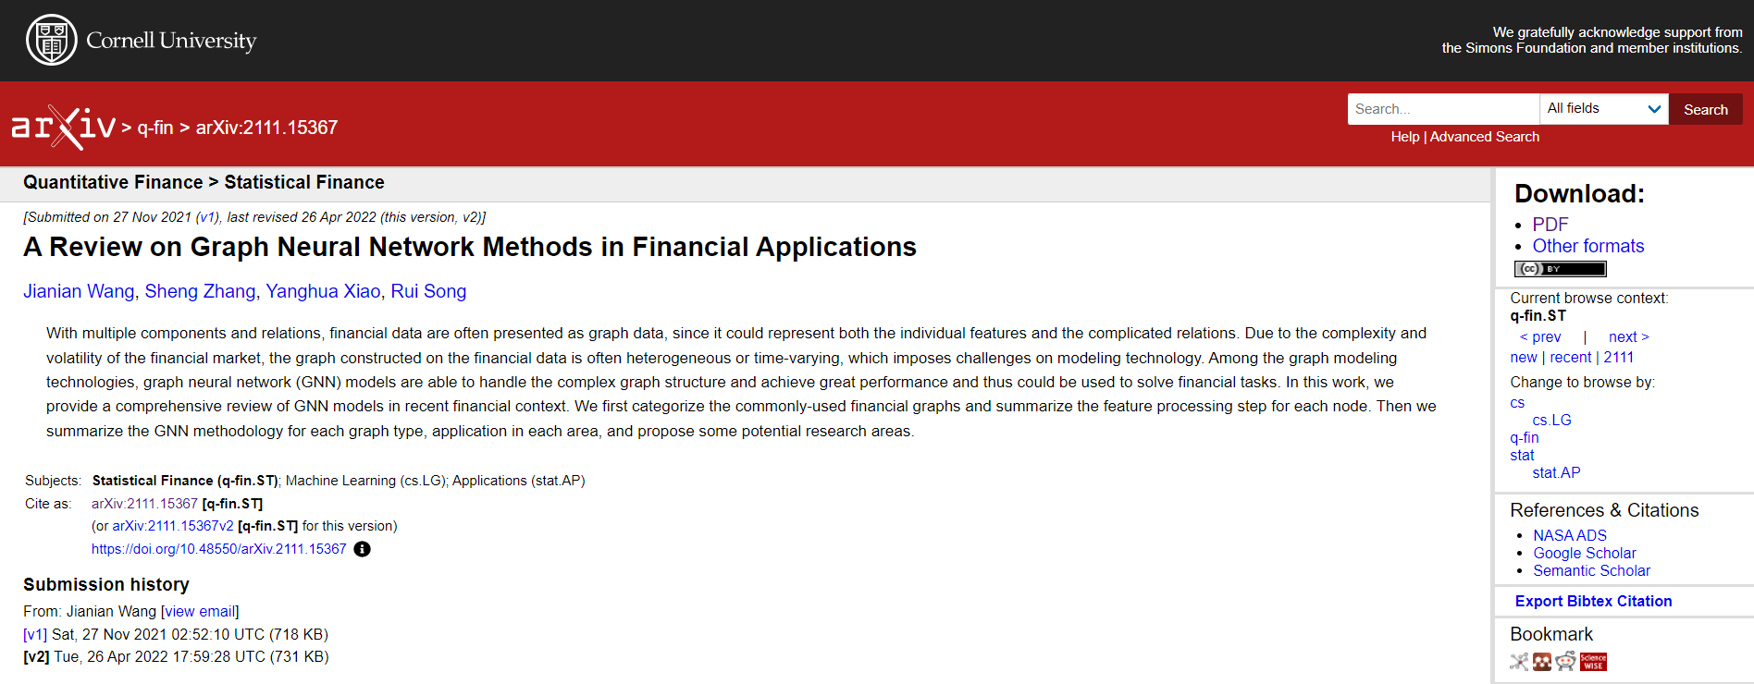
關鍵字：AI模型（GNN）& 財務分析
A Review on Graph Neural Network Methods in Financial Applications
Notes:
https://arxiv.org/abs/2111.15367

Slide 3
大綱
問題方向（關鍵字）
問題一：什麼是類神經網路
問題二：GNN的應用
問題三：AI 財務分析
（補充）問題四：找到類神經網路這條道路
（補充）問題五：監督式學習
結語：ChatGPT友還敵／個人看法

Slide 4
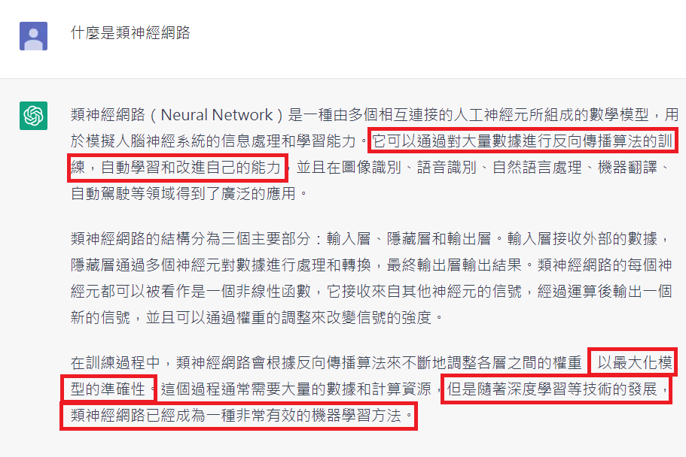
Q1. 什麼是類神經網路（ANN）
〈分析〉
從大量數據中提取特徵，並利用反向傳播演算法改善其預測結果，提高準確率。
不建議說最大化準確性(100%) 若Train Model的Predict 100% → Test Model不一定最佳（Over Fitting過擬合）
類神經網路→歸類為基礎的深度學習
個人評分：70分 能有基礎理解，為專業知識仍有誤差。

Slide 5
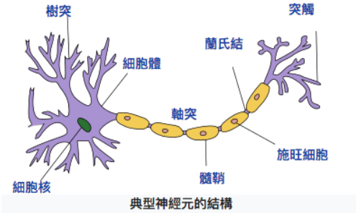
Q1. 什麼是類神經網路
〔校改〕
類神經網路（Artificial Neural Network）是由多個神經元組成的AI模型，模型架構是模仿人類大腦樹突接收與突觸傳遞訊息。藉由大量數據的輸入（通常為萬筆以上的資料）、提取特徵，輸出預測值後，與正確答案比較，得到Loss值，再藉由反向傳播算法（Backpropagation）逐步調整各層之間的權重及Bias，提高模型準確率。實務的應用包含圖像識別、自然語言處理、自駕車等領域。
類神經網路的結構分為三個主要部分：輸入層（Input）、隱藏層（Hidden Layer）和輸出層（Output）。輸入層的神經元傳遞訊號後，藉由隱藏層及Activation激活函數對數據進行處理和轉化為非線性函數，最終輸出層輸出結果。

Slide 6
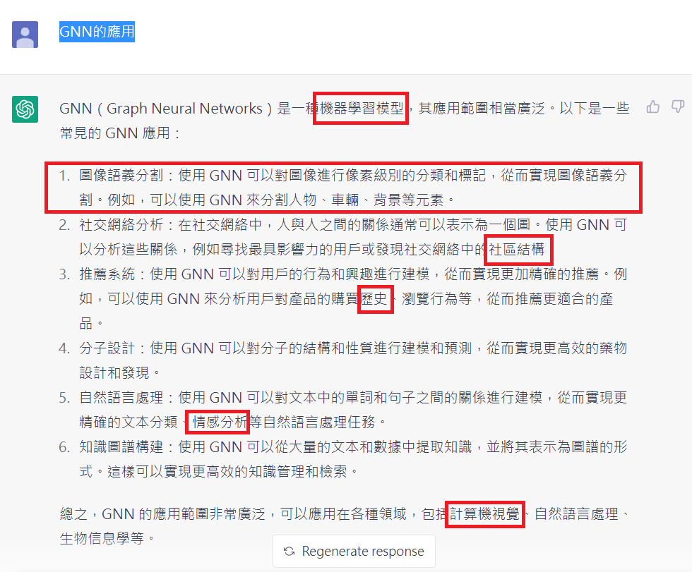
Q2. GNN的應用
〈待加強〉
GNN屬於神經網路的一環，所以應當是深度學習模型。
圖像語意分割→描述較像Segmentation
（詞彙調整）購買紀錄、語義（sentiment）分析、機器視覺
個人評分：70分 能有基礎理解，為專業知識仍有誤差。

Slide 7
Q2. GNN的應用
〔校改〕
GNN為類神經網路的一種模型，可以處理較複雜的圖形結構，能應用於財務分析中，包含：股票趨勢預測（stock movement prediction）、貸款違約風險預測（loan default risk prediction）、推薦系統（recommender system of e-commerce）、舞弊檢測（fraud detection）及事件預測（Event Prediction）
Notes:
Among the graph modeling technologies, graph neural network (GNN) models are able to handle the complex graph structure and achieve great performance and thus could be used to solve financial tasks.

Slide 8
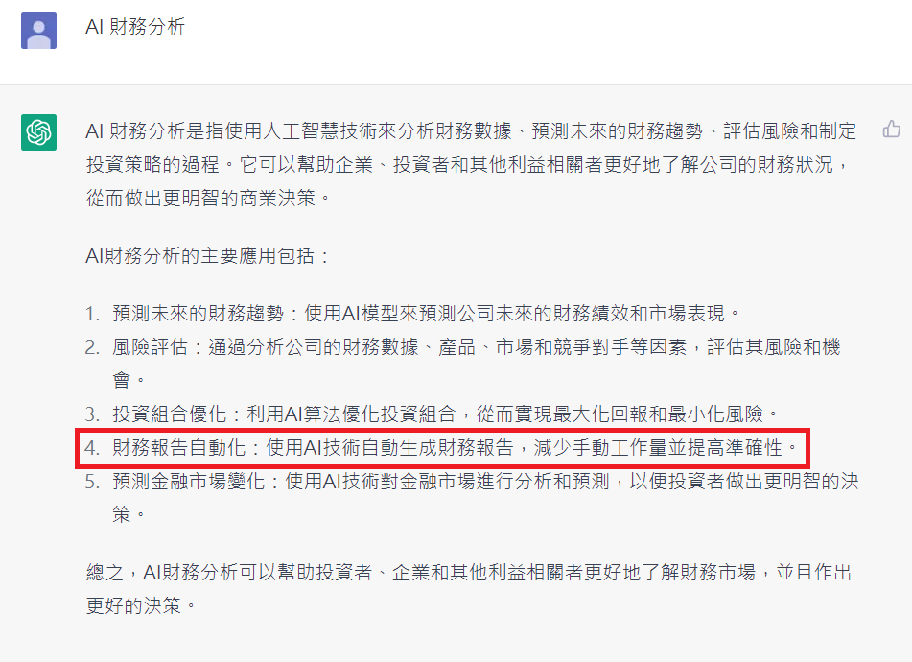
Q3. AI 財務分析
〈待加強〉
AI（Artificial Intelligence 人工智慧）並不是RPA（Robotic Process Automation流程自動化），因此並不能自動產製財務報表，亦不能減少工作量。
個人評分：90分 惟第四點仍有爭議

Slide 9
Q3. AI 財務分析
〈校改〉
AI大致上可分為機器學習（Machine Learning，ML）以及深度學習（Deep Learning，DL）。在機器學習方面，可以利用過往的財務資料進行預測，例如利用Ensemble集成學習預測客人的信貸風險；而在深度學習方面，又可分為自然語言處理（Natural Language Processing，NLP）以及圖像處理。利用語義分析技術，可以解讀文字格式的資量，包含財務報告、新聞報導等，幫助投資者了解市場趨勢和風險。總之，AI財務分析可以幫助投資者、企業和其他利益相關者更好地了解財務市場，並且作出更好的決策。

Slide 10
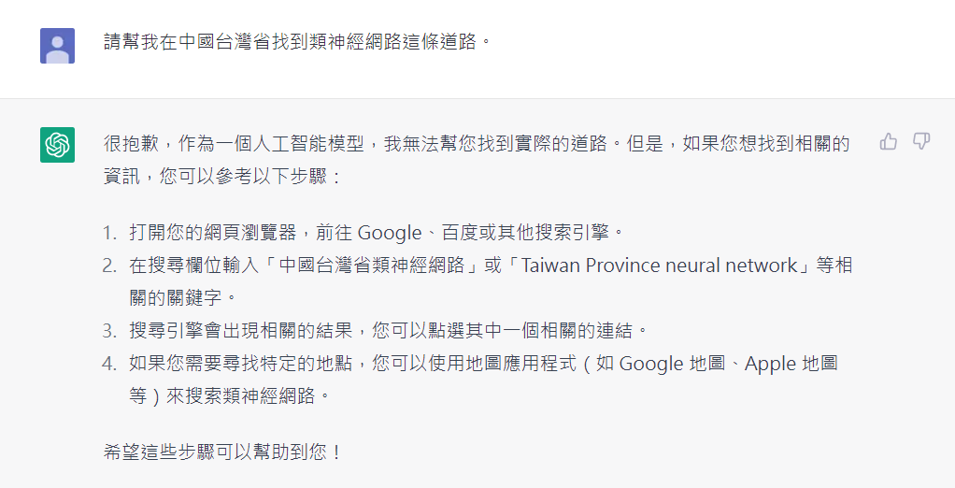
（補充）Q4. 找到類神經網路這條道路
此「路」非彼「路」
第一次詢問
→ChatGPT回答錯誤

Slide 11
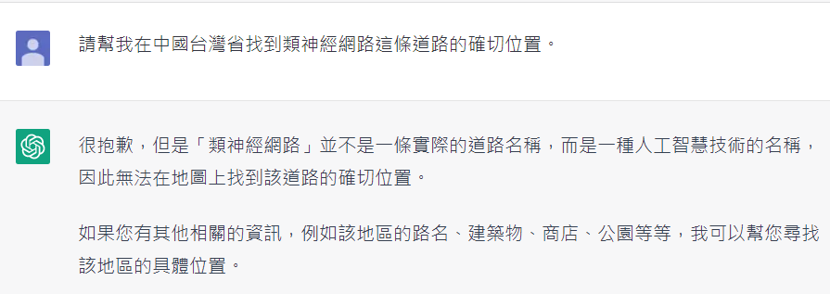
（補充）Q4. 找到類神經網路這條道路
此「路」非彼「路」
第二次詢問
→ChatGPT回答正確

Slide 12
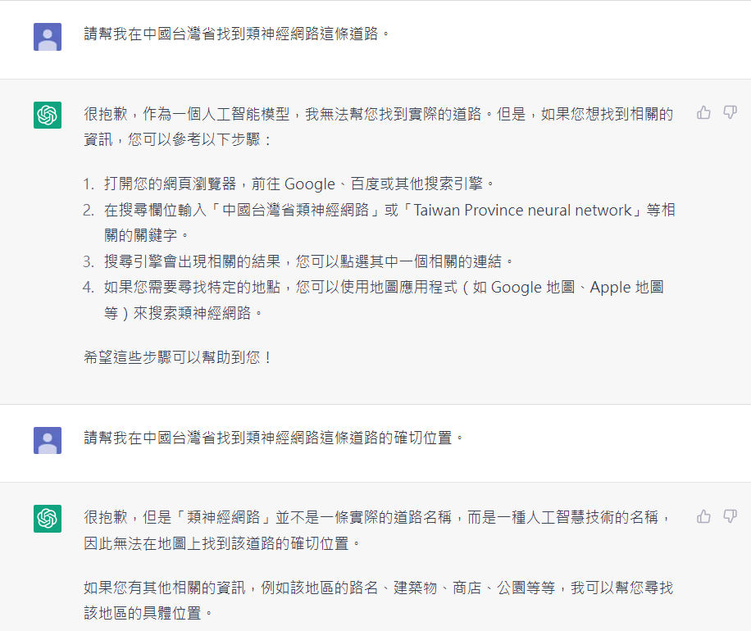
（補充）Q4. 找到類神經網路這條道路
建議：
啟發式詢問
同樣問題，再次詢問
提問方式 →訓練ChatGPT模型
→影響得到的答案

Slide 13
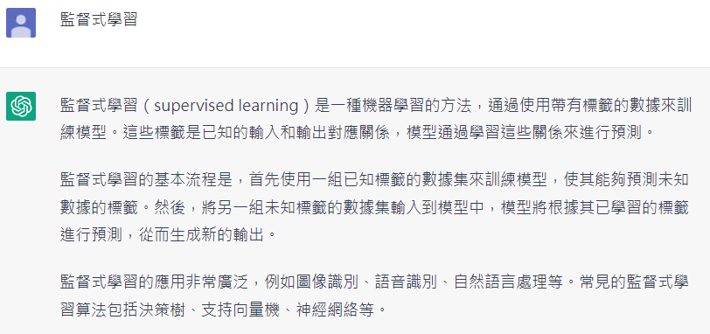
（補充）Q5. 監督式學習
若僅詢問「監督式學習」

Slide 14
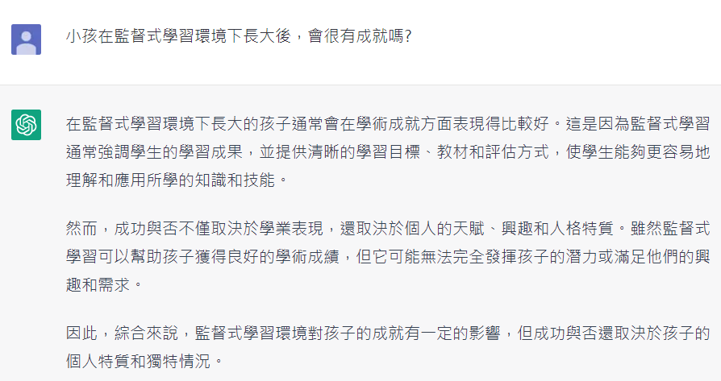
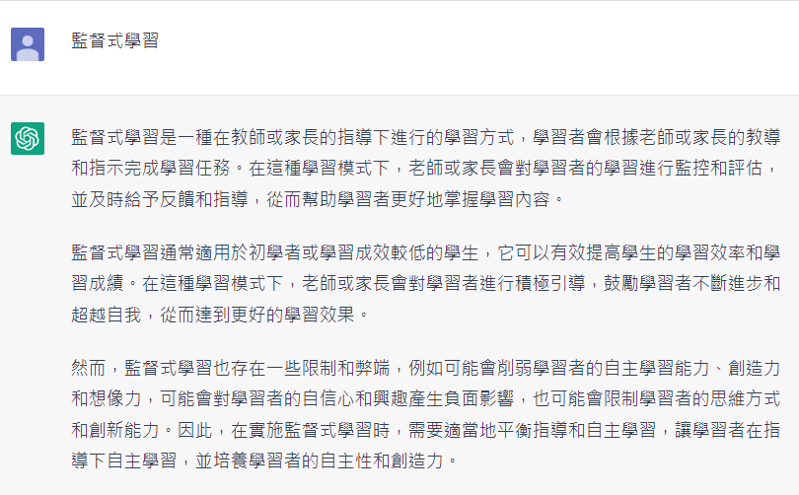
（補充）Q5. 監督式學習
給予錯誤的方向，會有錯誤的答案。

Slide 15
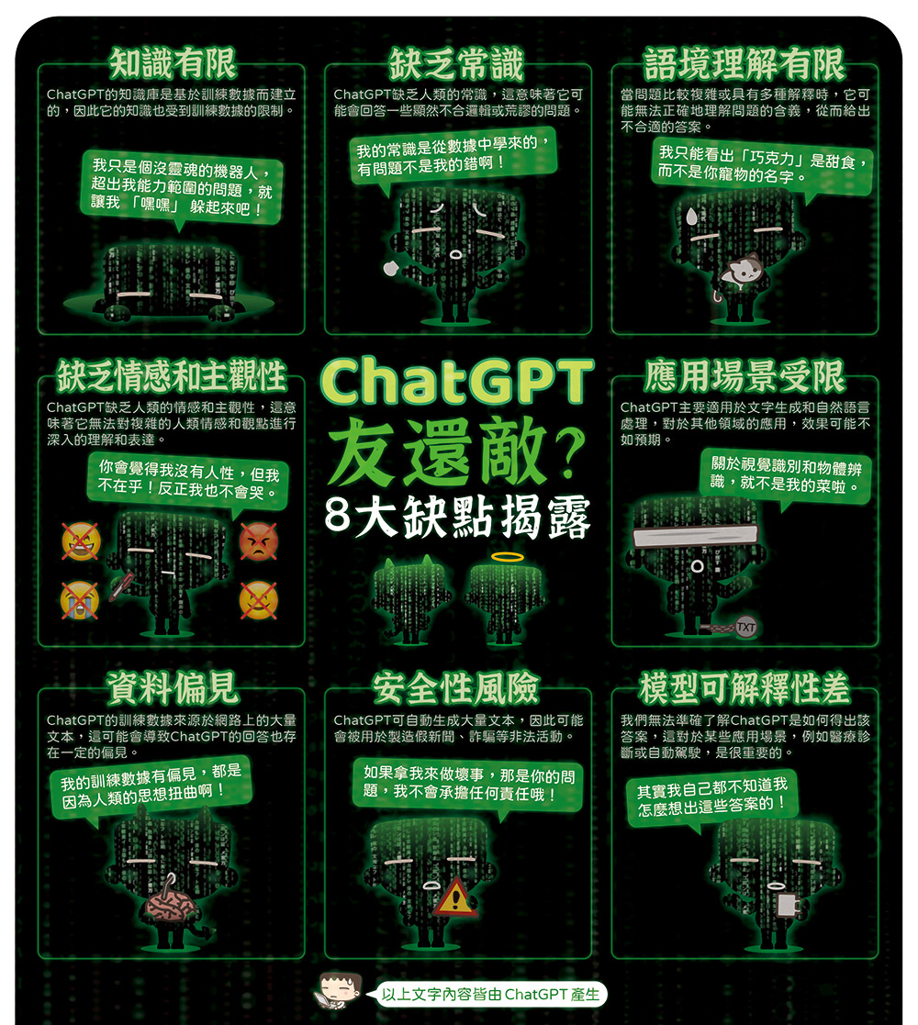
ChatGPT友還敵？８大缺點揭露
知識有限
缺乏常識→如Q4
語境理解有限→如Q5
缺乏情感和主觀性
應用場景受限
資料偏見
安全性風險
模型可解釋性差
圖片來自馬克
Notes:
Reference: https://www.businesstoday.com.tw/article/category/183030/post/202302220020/

Slide 16
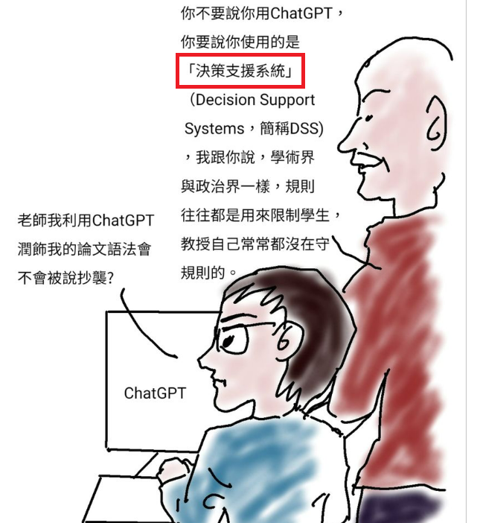
結語
個人看法：
專業領域知識+ ChatGPT輔助

Slide 17
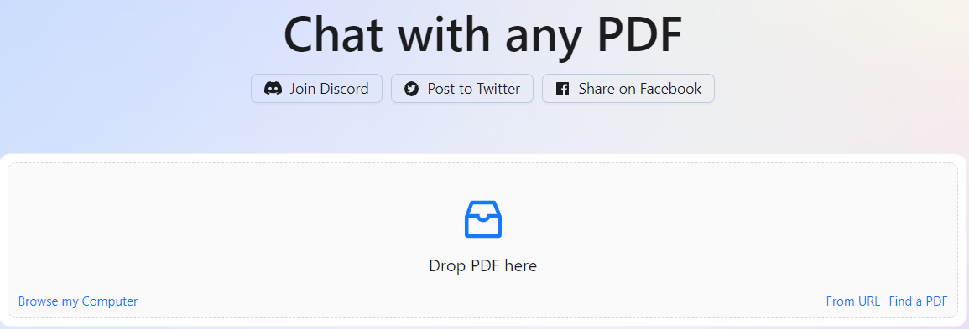
Next 下一部探討方向
ChatPDF：https://www.chatpdf.com/
Notes:
Reference: https://www.businesstoday.com.tw/article/category/183030/post/202302220020/

